Slide 1


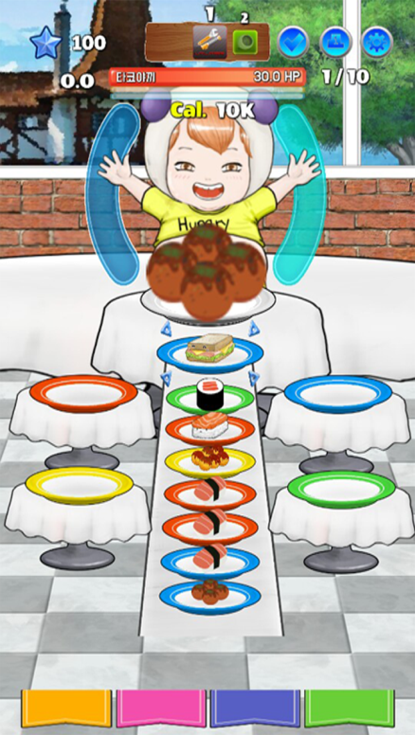
PLAY YOUR GAMES YOONBANG
SVN 메뉴얼

Slide 2
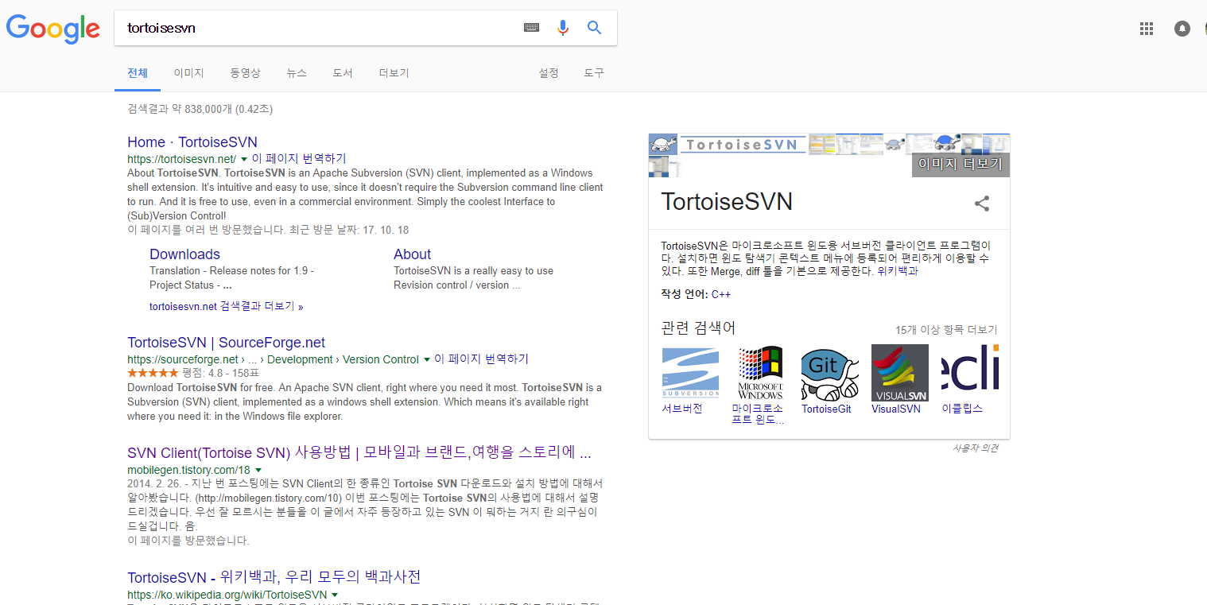
방법 - 1
tortoisesvn
Tortoisesvn
이라는 프로그램을 다운받습니다.
구글에서 검색하시면 쉽게 찾으실 수 있습니다.

Slide 3
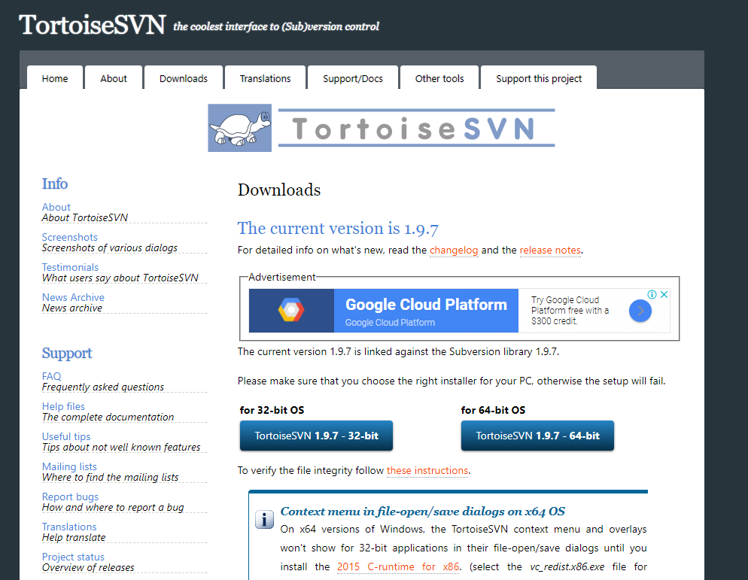
방법 - 2
tortoisesvn
다운로드를 들어가시면
다운받으실 수 있습니다.

Slide 4
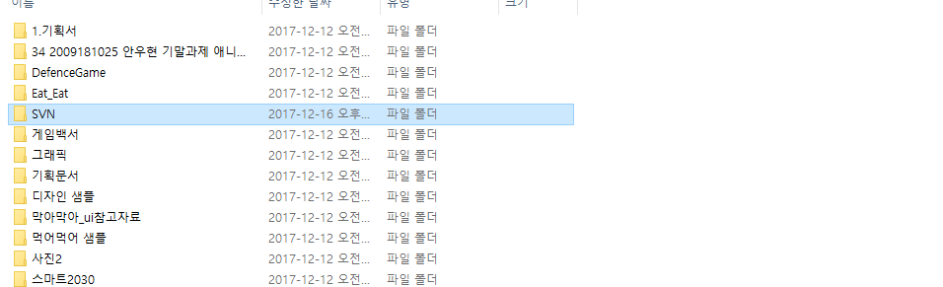
방법 - 3
tortoisesvn
다 다운받으면
아무 폴더나 생성해서 알아보기 쉬운 파일명으로 수정해줍니다.

Slide 5
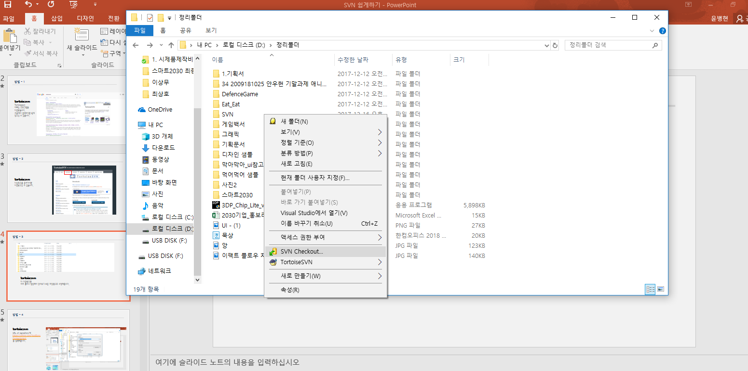
방법 - 4
tortoisesvn
폴더를 오른쪽 마우스로 클릭하면
Svn checkout이라는 것이 뜰 것입니다. 클릭해줍니다.

Slide 6
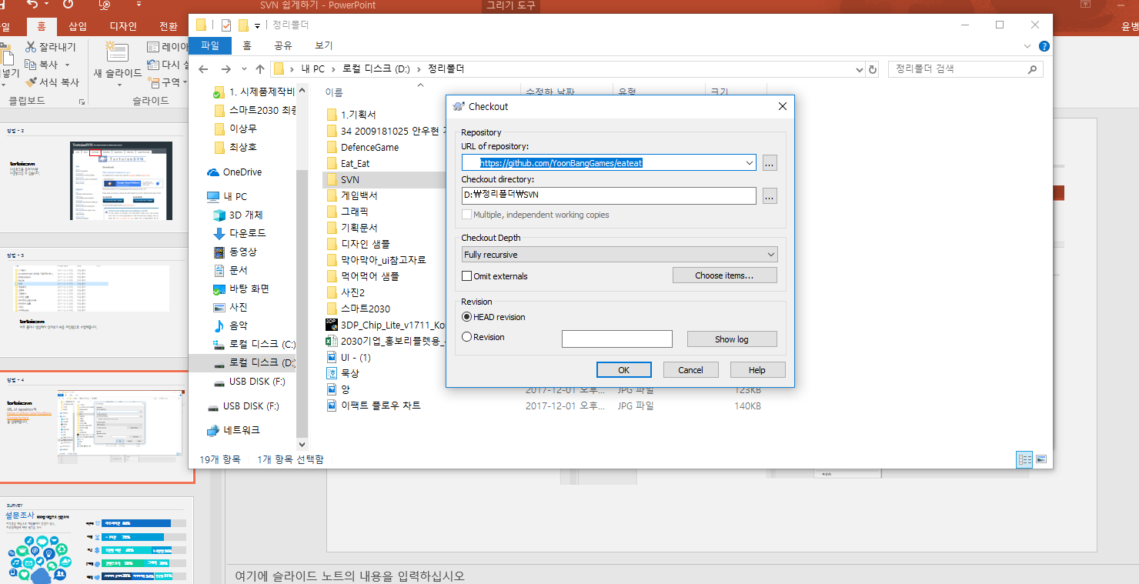
방법 - 5
tortoisesvn
URL of repository에
https://github.com/YoonBangGames/eateat
을 입력해줍니다.

Slide 7
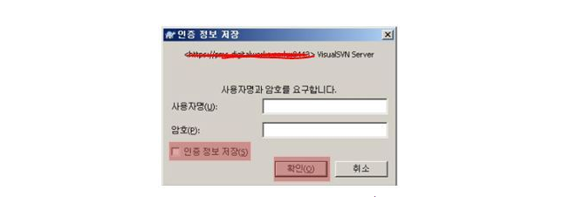
방법 - 6
tortoisesvn
Id와 비번을 입력하라는 곳이 나옵니다.
아이디 yoonbanggames
비번 : qqwwee1
입니다.

Slide 8
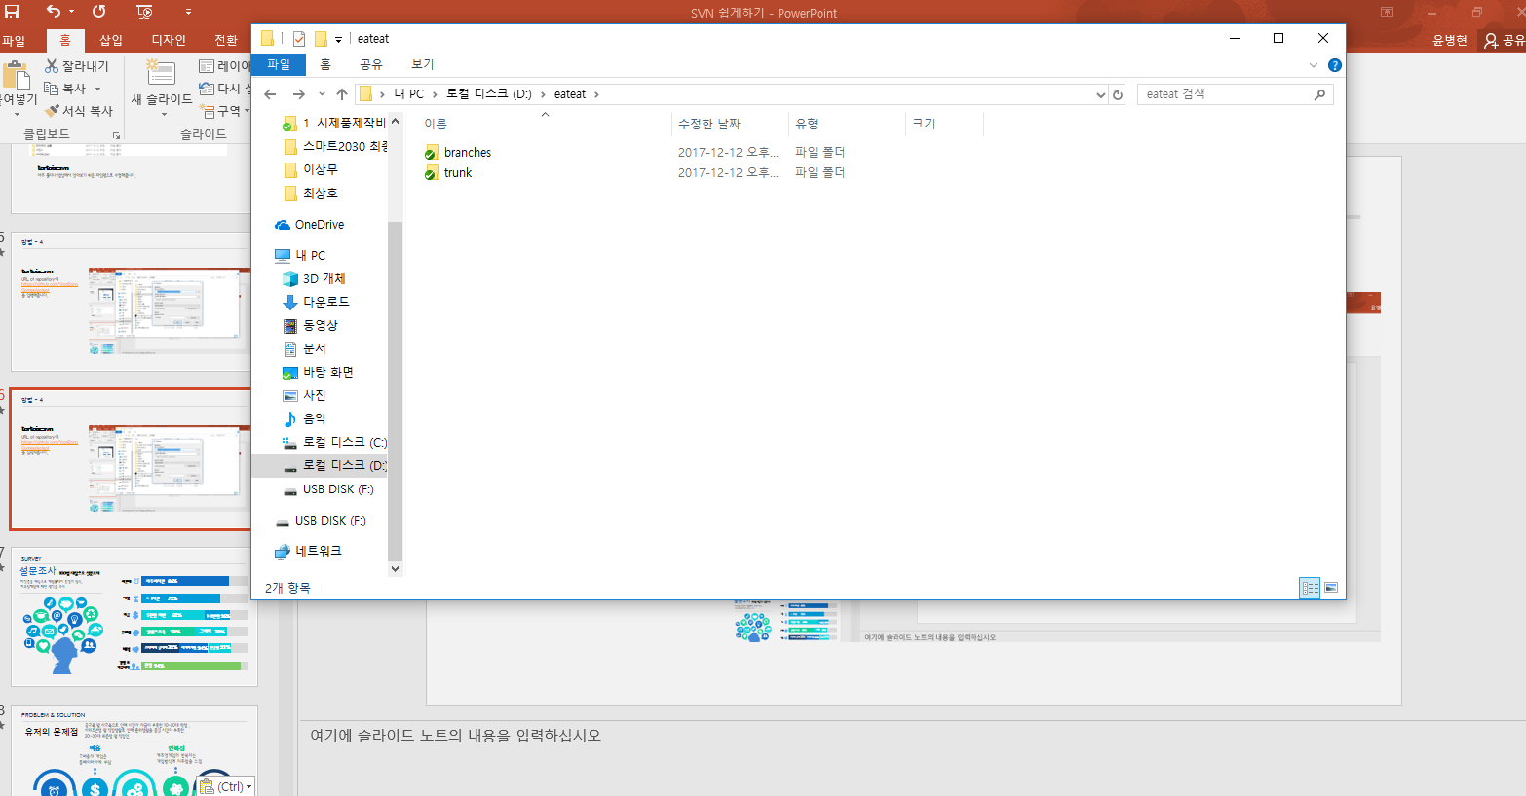
방법 - 7
tortoisesvn
그럼 trunk라는 폴더가 생기는데
그 폴더를 들어가보면

Slide 9
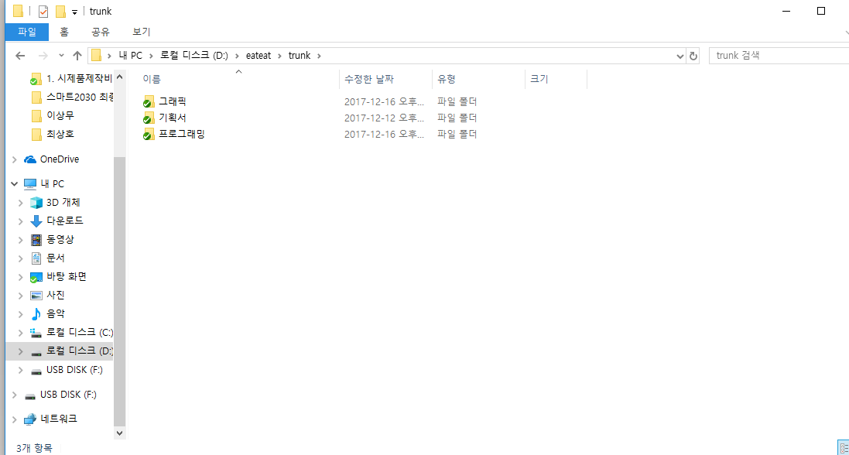
방법 - 8
tortoisesvn
각 파트별로 폴더가 있을 것입니다.
이제 작업하실 때 마다 빌드하시면
편하게 공유하며 작업할 수 있습니다.

Slide 10
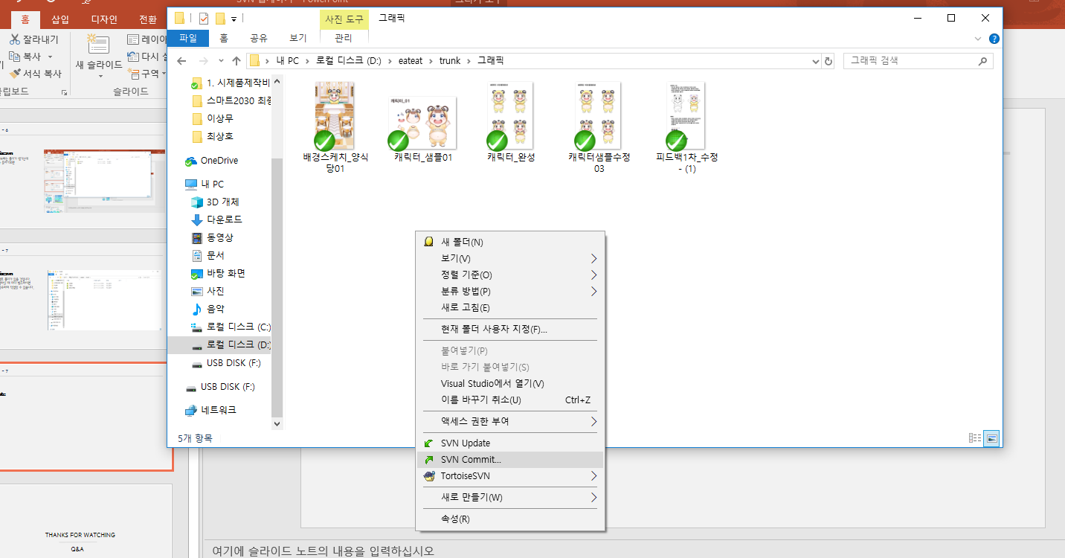
방법 - 9
Commit
작업하신 것들을 저장할 때
사용하는 기능입니다.
커밋을 누르시면 수정사항이나 폴더에
새로 올리신 것들을 자동으로 깃허브에
저장시켜줍니다.

Slide 11
방법 - 10
혹시 id와 비번을 입력하라고하면
아이디 yoonbanggames
비번 : qqwwee1!
입니다.

Slide 12
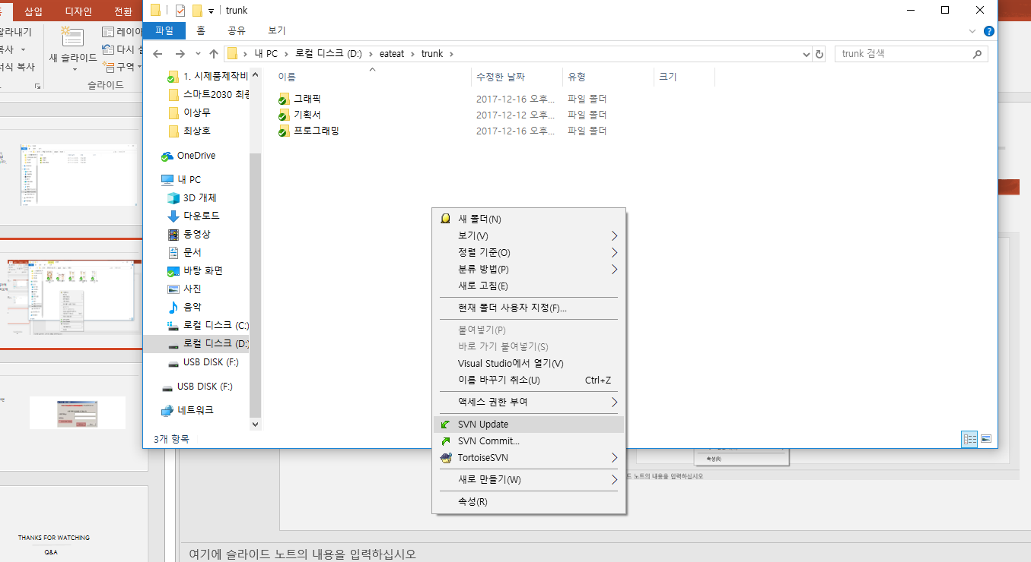
방법 - 11
Update
팀원들이 작업을 하여
커밋한 것들을 업데이트를 통해
최신화 시킬 수 있습니다.
(깃허브에 저장된 데이터를 받아옵니다)
작업하실 때 혹은 커밋하실 때
업데이트를 누르시고 하시는게 좋습니다.

Slide 13
THANKS FOR WATCHING
Q&A

